Slide 1
2017 年度主題
『至於我、和我家、
我們必定事奉耶和華。』
(約書亞記 24:15)

Slide 2

年輕人不再堅持去教會
75% 在教會長大的年輕人
23歲之後停止參加教會
By Cathy Lynn Grossman
USA TODAY

Slide 3
“教養孩童、使他走當行的道、就是到老他也不偏離。”
(箴言 22:6)
5-12 歲是引導孩童的黃金時期

Slide 4
把孩子带到神的面前
敬畏耶和华的，大有倚靠；他的儿女也有避难所。
敬畏耶和华就是生命的泉源，可以使人离开死亡的网罗。
(箴言 14:26-27 )

Slide 5
2017 聚會計劃
1/8主日： 2017 年度主題
1/20-22： 第一次家庭更新特會
蘇文隆牧師
1/20 家庭的更新建造
1/21 父母的信仰的傳承
1/22 家庭的經營之道
3月--團契專題-家庭崇拜專題分享
5/14 母親節家庭聯合崇拜

Slide 6
2017 聚會計劃
5/27-28 教會退修會
—家庭專題
6/18 父親節家庭聯合崇拜
7/15 暑期（周五）家庭祭坛之夜
8/18-20 第二次家庭事工特會
—傅立德牧师
11-12月 年度事工評估
年终家庭崇拜样板DVD

Slide 7
怎样参与？
家里有0-5岁孩童
家里有5-12岁孩童
青少年
成人

Slide 8
指導原則
父母帶領
以年齡最小的為主 (大於5歲)
形式活泼化
以简单开始（以祷告开始）

Slide 9
家庭崇拜形式
诗歌敬拜1-3 首（英文歌曲）
经文及圣经故事
讨论一个问题
全体参与祷告
难忘时光：

Slide 10
样本一（5-12岁）
Familyconnection

Slide 11
样本二（5-12岁）

Slide 12



Slide 13



样本三（青少年）

Slide 14
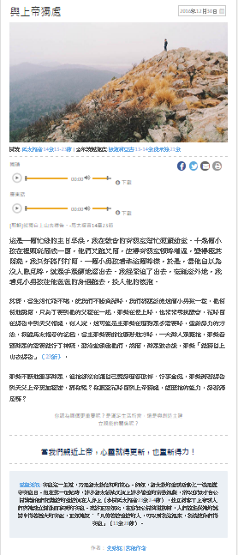

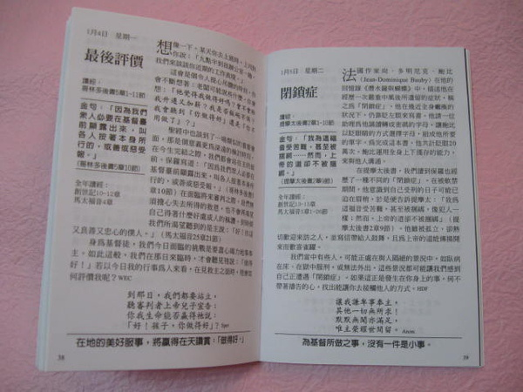
样本四（成人）

Slide 15


样本四（成人）

